Slide 1

Algebra
10
sinf
Mavzu:
To‘g‘ri fikr yuritish (argumentatsiya) qonunlari. Sofizmlar va paradokslar
Komilov Mirodil Xosiljonovich X.T.V. tasarrufidagi AFIDUM matematika fani o‘qituvchisi.

Slide 2
Tafakkur qonuni
Fikrni to‘g‘ri bayon qilishga tafakkur qonunlari talablariga rioya qilgandagina erishish mumkin.
Tafakkur qonuni muhokama yuritish jarayonida fikrlar (fikrlash elementlari) o‘rtasidagi mavjud zaruriy aloqalardan iborat.
Tafakkur qonunlari mazmunidan kelib chiqadigan, muhokamani to‘g‘ri qurish uchun zarur bo‘lgan talablar fikrning aniq, izchil, yetarli darajada asoslangan bo‘lishidan iborat.

Slide 3
Hukm
Hukmlarda predmet bilan uning xossasi, predmetlar o‘rtasidagi munosabatlar, predmetning mavjud bo‘lish yoki bo‘lmasligi haqidagi fikrlar tasdiq yoki inkor shaklda ifoda etiladi.
“Temir – metall ”
Predmet (temir) bilan uning xossasi (metall ekanligi)
o‘rtasidagi munosabat qayd etilgan.
“Axloq huquqdan ilgari paydo bo‘lgan”
Ikki predmet (axloq va huquq) o‘rtasidagi munosabat qayd etilgan.

Slide 4
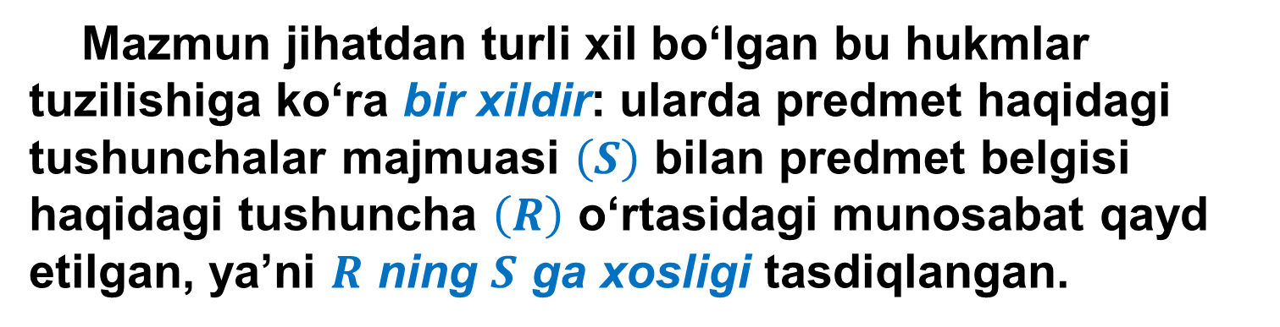
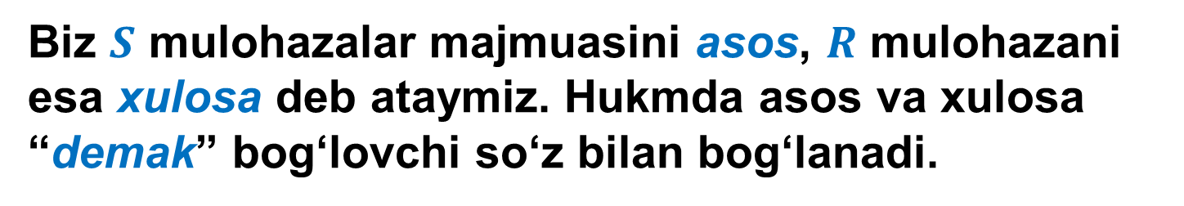
Hukm
Mazmun jihatdan turli xil bo‘lgan bu hukmlar tuzilishiga ko‘ra bir xildir: ularda predmet haqidagi tushunchalar majmuasi $\left(S\right)$ bilan predmet belgisi haqidagi tushuncha $\left(R\right)$ o‘rtasidagi munosabat qayd etilgan, ya’ni $R$ ning $S$ ga xosligi tasdiqlangan.
Umumiy holda hukm $S⟹R$ mantiqiy ifoda etiladi.
Biz $S$ mulohazalar majmuasini asos, $R$ mulohazani esa xulosa deb ataymiz. Hukmda asos va xulosa “demak” bog‘lovchi so‘z bilan bog‘lanadi.

Slide 5
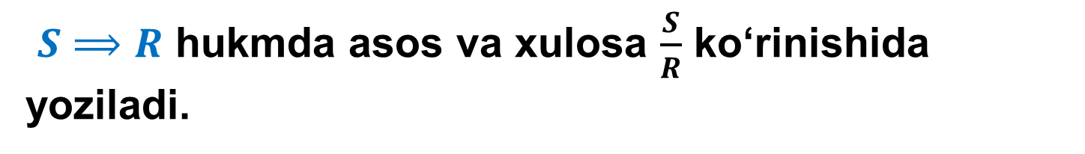

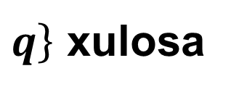
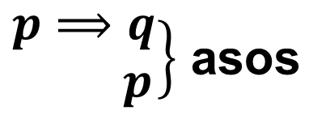
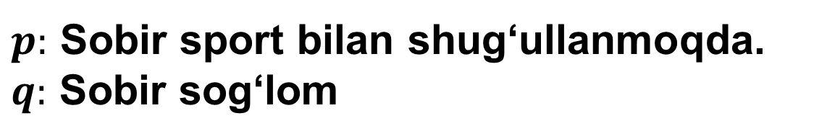
Hukm
$S⟹R$ hukmda asos va xulosa $\frac{S}{R}$ ko‘rinishida yoziladi.
Agar Sobir sport bilan shug‘ullansa, u sog‘lom bo‘ladi. Sobir sport bilan shug‘ullanmoqda.
Demak, Sobir sog‘lom bo‘ladi.
$p:$ Sobir sport bilan shug‘ullanmoqda.
$q:$ Sobir sog‘lom
$\left.\begin{aligned}p⟹q \\ p\end{aligned}\right\}$ asos
$$\left(p⟹q\right)∧p⟹q$$
$\left.q\right\}$ xulosa

Slide 6


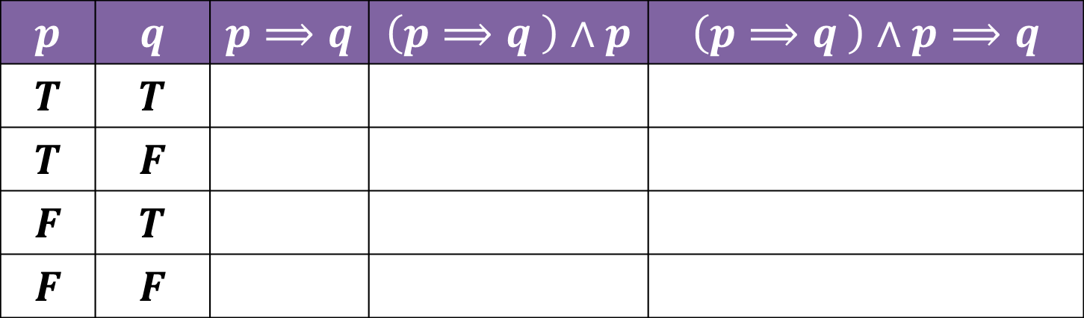










Hukmning rostlik jadvali
$$p$$ | $$q$$ | $$p⟹q$$ | $$\left(p⟹q \right)∧p$$ | $$\left(p⟹q \right)∧p⟹q$$
$$T$$ | $$T$$
$$T$$ | $$F$$
$$F$$ | $$T$$
$$F$$ | $$F$$
$$T$$
$$T$$
$$T$$
$$F$$
$$F$$
$$T$$
$$T$$
$$F$$
$$T$$
$$T$$
$$F$$
$$T$$
Natijada tavtalogiyani hosil qildik. Bu holat hukmning to‘g‘riligini ko‘rsatmoqda, ya’ni berilgan asoslardan to‘g‘ri xulosa chiqarilganligini bildirmoqda.

Slide 7
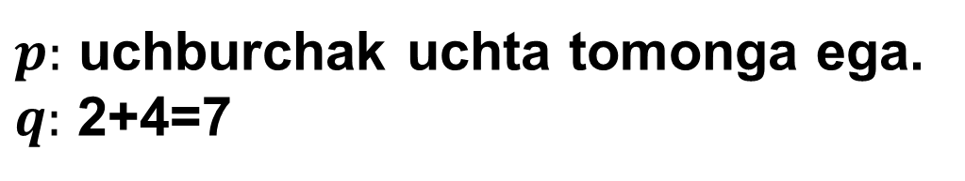

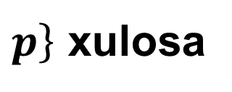
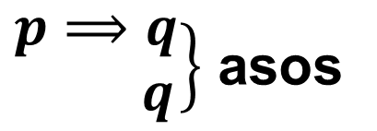
Masalalar yechish
1-misol. Quyidagi hukmning noto‘g‘riligini isbotlang: Agar uchburchak uchta tomonga ega bo‘lsa, u holda 2+4=7. Demak, Uchburchak uchta tomonga ega.
$p:$ uchburchak uchta tomonga ega.
$q:$ 2+4=7
$\left.\begin{aligned}p⟹q \\ q\end{aligned}\right\}$ asos
$\left.p\right\}$ xulosa
$$\left(p⟹q\right)∧q⟹p$$

Slide 8


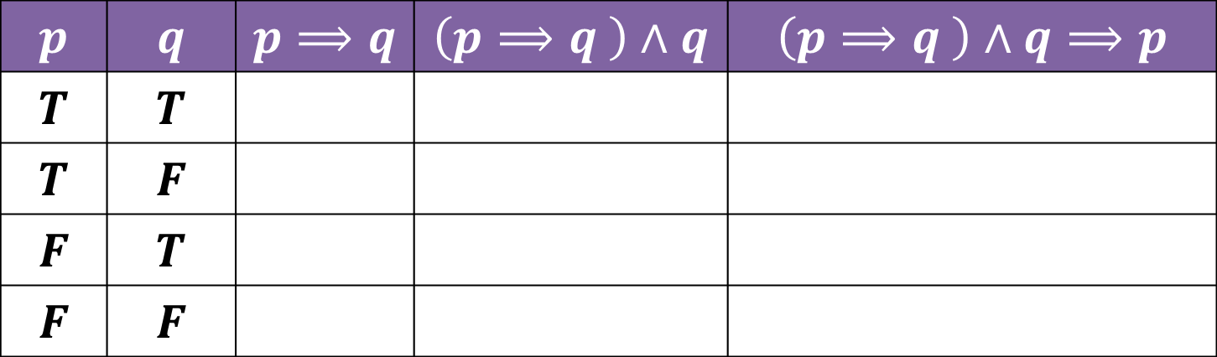










Hukmning rostlik jadvali
$$p$$ | $$q$$ | $$p⟹q$$ | $$\left(p⟹q \right)∧q$$ | $$\left(p⟹q \right)∧q⟹p$$
$$T$$ | $$T$$
$$T$$ | $$F$$
$$F$$ | $$T$$
$$F$$ | $$F$$
$$T$$
$$T$$
$$T$$
$$F$$
$$F$$
$$T$$
$$T$$
$$T$$
$$F$$
$$T$$
$$F$$
$$T$$
Natijada tavtalogiya hosil bo‘lmadi.
Bu holat hukmning noto‘g‘riligini ko‘rsatmoqda, ya’ni berilgan asoslardan to‘g‘ri xulosa chiqarilmaganligini bildirmoqda.

Slide 9
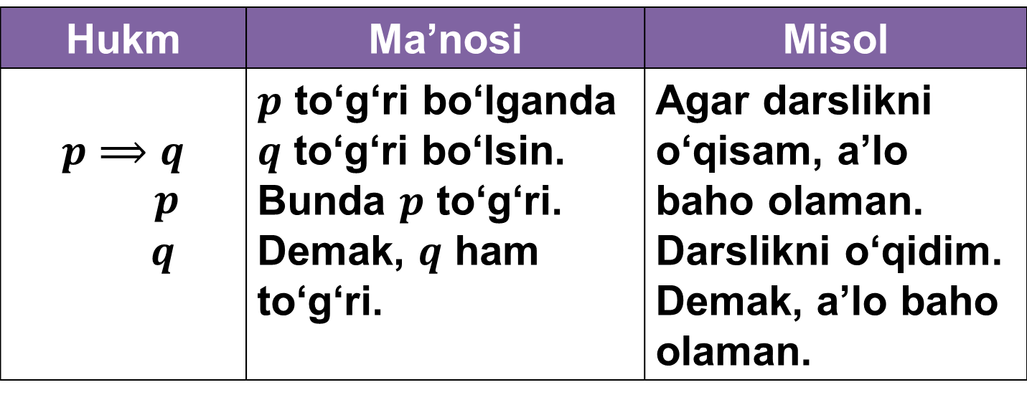
Argumentatsiya qonunlari
Hukm | Ma’nosi | Misol
$$p⟹q$$ $p$ $q$ | $p$ to‘g‘ri bo‘lganda $q$ to‘g‘ri bo‘lsin. Bunda $p$ to‘g‘ri. Demak, $q$ ham to‘g‘ri. | Agar darslikni o‘qisam, a’lo baho olaman. Darslikni o‘qidim. Demak, a’lo baho olaman.

Slide 10
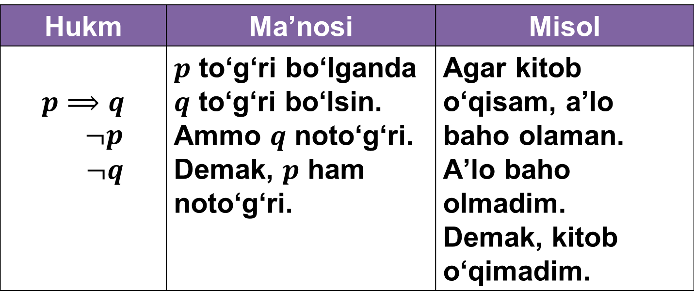
Argumentatsiya qonunlari
Hukm | Ma’nosi | Misol
$$p⟹q$$ $¬p$ $¬q$ | $p$ to‘g‘ri bo‘lganda $q$ to‘g‘ri bo‘lsin. Ammo $q$ noto‘g‘ri. Demak, $p$ ham noto‘g‘ri. | Agar kitob o‘qisam, a’lo baho olaman. A’lo baho olmadim. Demak, kitob o‘qimadim.

Slide 11
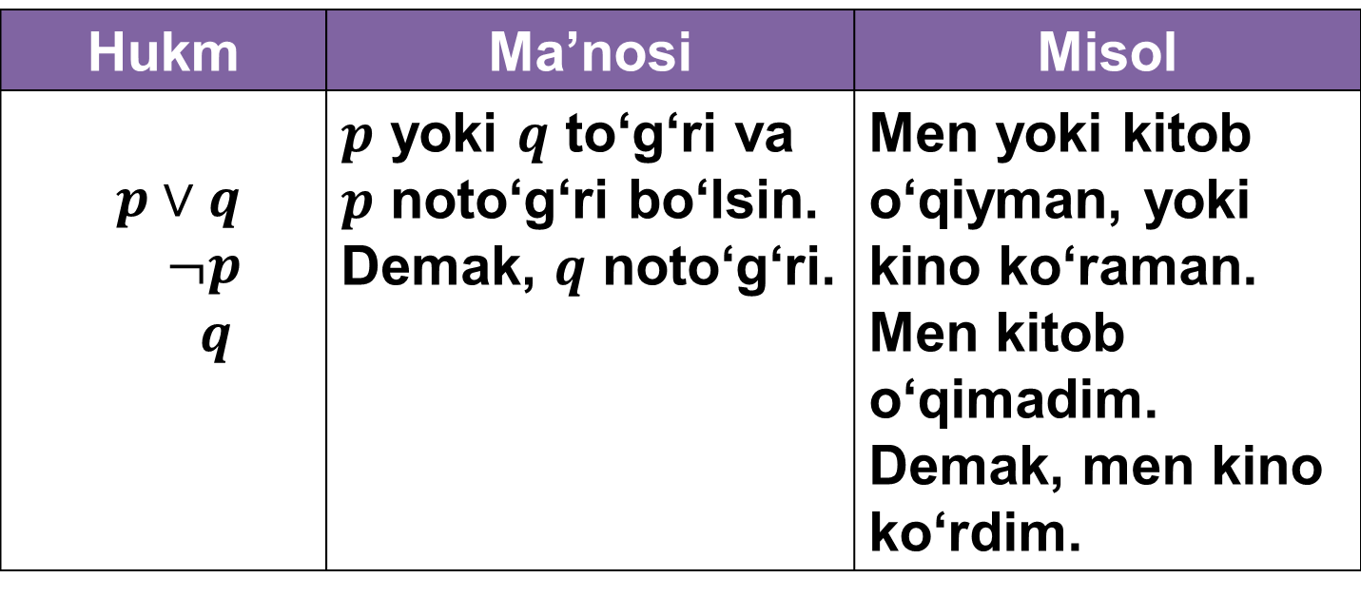
Argumentatsiya qonunlari
Hukm | Ma’nosi | Misol
$p∨q$ $¬p$ $q$ | $p$ yoki $q$ to‘g‘ri va $p$ noto‘g‘ri bo‘lsin. Demak, $q$ noto‘g‘ri. | Men yoki kitob o‘qiyman, yoki kino ko‘raman. Men kitob o‘qimadim. Demak, men kino ko‘rdim.

Slide 12
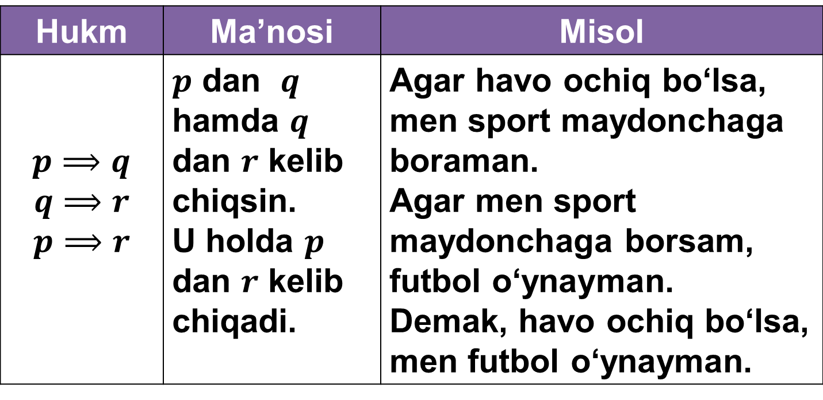
Argumentatsiya qonunlari
Hukm | Ma’nosi | Misol
$p⟹q$ $$q⟹r$$ $$p⟹r$$ | $p$ dan $q$ hamda $q$ dan $r$ kelib chiqsin. U holda $p$ dan $r$ kelib chiqadi. | Agar havo ochiq bo‘lsa, men sport maydonchaga boraman. Agar men sport maydonchaga borsam, futbol o‘ynayman. Demak, havo ochiq bo‘lsa, men futbol o‘ynayman.

Slide 13
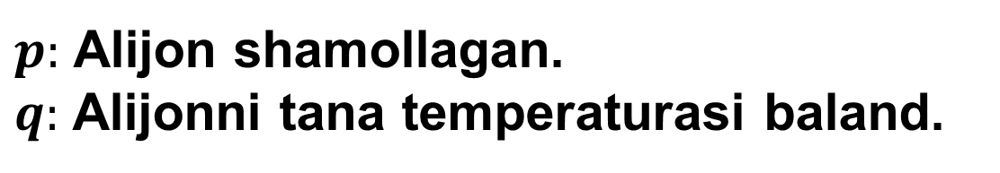

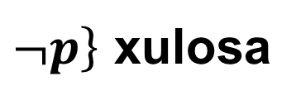
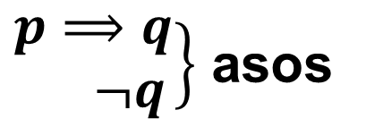
Masalalar yechish
75. Quyidagi hukmni qaraylik:
Alijon shamollagandagina, uning tana temperaturasi baland bo‘ladi.
Alijon tanasining temperaturasi baland emas.
Demak, Alijon shamollamagan.
$p:$ Alijon shamollagan.
$q:$ Alijonni tana temperaturasi baland.
$\left.\begin{aligned}p⟹q \\ ¬q\end{aligned}\right\}$ asos
$$\left(p⟹q\right)∧¬q⟹¬p$$
$\left.¬p\right\}$ xulosa

Slide 14



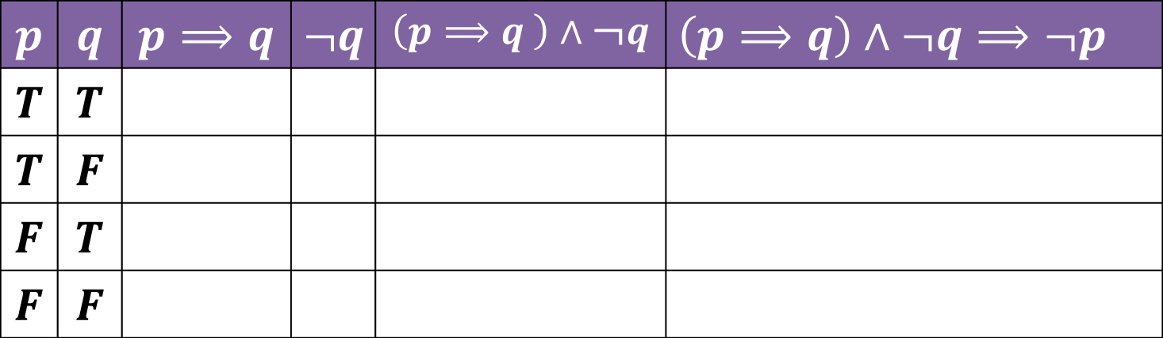














Masalalar yechish
$$\left(p⟹q\right)∧¬q⟹¬p$$
$$p$$ | $$q$$ | $$p⟹q$$ | $$¬q$$ | $$\left(p⟹q \right)∧¬q$$ | $$\left(p⟹q\right)∧¬q⟹¬p$$
$$T$$ | $$T$$
$$T$$ | $$F$$
$$F$$ | $$T$$
$$F$$ | $$F$$
$$T$$
$$F$$
$$F$$
$$T$$
$$F$$
$$T$$
$$F$$
$$T$$
$$T$$
$$F$$
$$F$$
$$T$$
$$T$$
$$T$$
$$T$$
$$T$$

Slide 15
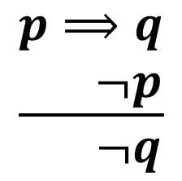


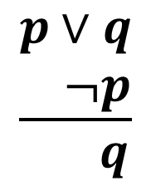

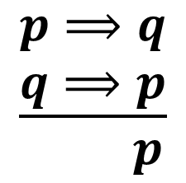
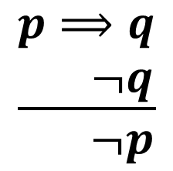

Masalalar yechish
76. Hukmlarning mantiqiy shaklini yozing va har bir hukm uchun rostlik jadvalini tuzib, ulardan qaysilari to‘g‘ri ekanligini aniqlang:
$$\frac{\begin{aligned}p⟹q \\ ¬q\end{aligned}}{ ¬p}$$
$$\frac{\begin{aligned}p∨q \\ ¬p\end{aligned}}{ q}$$
$$\left(p⟹q\right)∧¬q⟹¬p$$
$$\left(p∨q\right)∧¬p⟹q$$
$$\frac{\begin{aligned}p⟹q \\ ¬p\end{aligned}}{ ¬q}$$
$$\frac{\begin{aligned}p⟹q \\ q⟹p\end{aligned}}{ p}$$
$$\left(p⟹q\right)∧¬p⟹¬q$$
$$\left(p⟹q\right)∧\left(q⟹p\right)⟹p$$

Slide 16



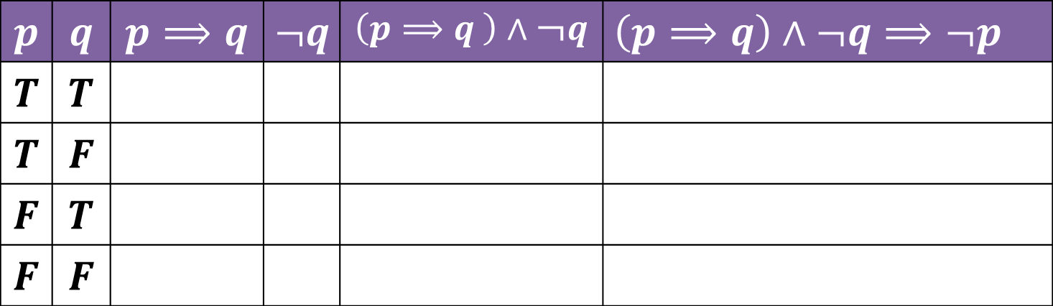
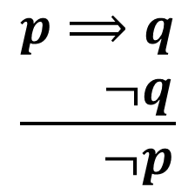














Masalalar yechish
$$\frac{\begin{aligned}p⟹q \\ ¬q\end{aligned}}{ ¬p}$$
$$\left(p⟹q\right)∧¬q⟹¬p$$
$$p$$ | $$q$$ | $$p⟹q$$ | $$¬q$$ | $$\left(p⟹q \right)∧¬q$$ | $$\left(p⟹q\right)∧¬q⟹¬p$$
$$T$$ | $$T$$
$$T$$ | $$F$$
$$F$$ | $$T$$
$$F$$ | $$F$$
$$T$$
$$F$$
$$F$$
$$T$$
$$F$$
$$T$$
$$F$$
$$T$$
$$T$$
$$F$$
$$F$$
$$T$$
$$T$$
$$T$$
$$T$$
$$T$$

Slide 17

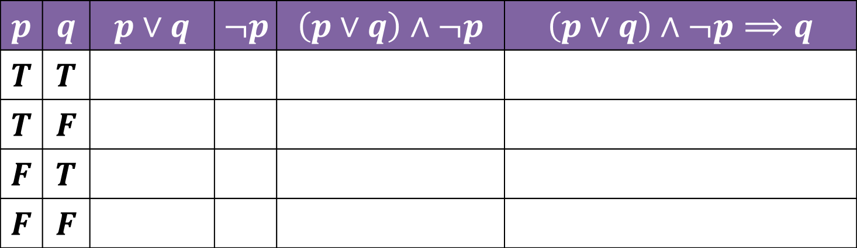
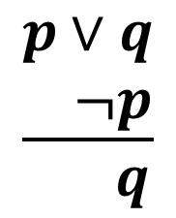






Masalalar yechish
$$\frac{\begin{aligned}p∨q \\ ¬p\end{aligned}}{ q}$$
$$\left(p∨q\right)∧¬p⟹q$$
$$p$$ | $$q$$ | $$p∨q$$ | $$¬p$$ | $$\left(p∨q\right)∧¬p$$ | $$\left(p∨q\right)∧¬p⟹q$$
$$T$$ | $$T$$
$$T$$ | $$F$$
$$F$$ | $$T$$
$$F$$ | $$F$$
$$T$$
$$F$$
$$F$$
$$T$$
$$T$$
$$F$$
$$F$$
$$T$$
$$T$$
$$T$$
$$T$$
$$T$$
$$F$$
$$T$$
$$F$$
$$T$$

Slide 18
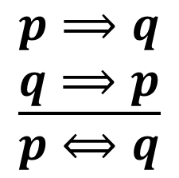

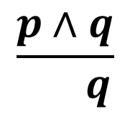

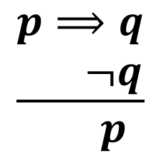
Masalalar yechish
77. Mulohazalarni hukm shaklida yozing. Hosil bo‘lgan hukmlardan qaysilari to‘g‘ri?
$$\frac{p∧q}{ q}$$
$$\left(p∧q\right)⟹q$$
$$\frac{\begin{aligned}p⟹q \\ ¬q\end{aligned}}{ p}$$
$$\left(p⟹q\right)∧¬q⟹p$$
$$\frac{\begin{aligned}p⟹q \\ q⟹p\end{aligned}}{p⟺q}$$
$$\left(p⟹q\right)∧\left(q⟹p\right)⟹\left(p⟺q\right)$$

Slide 19
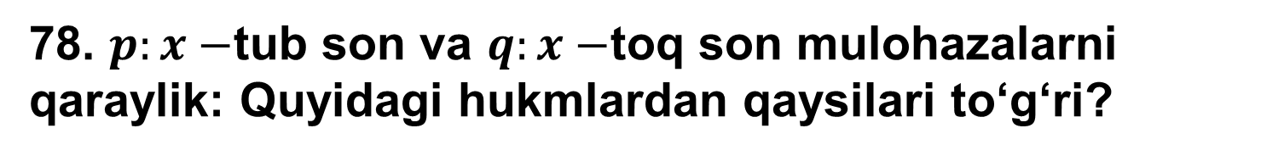
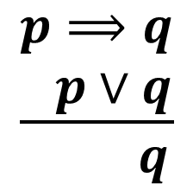

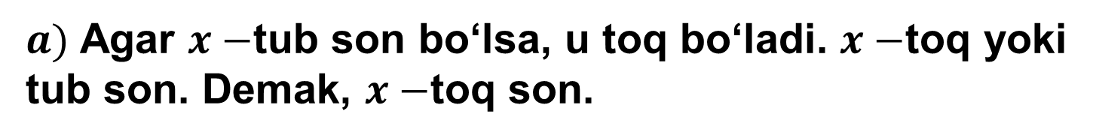
Masalalar yechish
78. $p:x−$tub son va $q:x−$toq son mulohazalarni qaraylik: Quyidagi hukmlardan qaysilari to‘g‘ri?
$a)$ Agar $x−$tub son bo‘lsa, u toq bo‘ladi. $x−$toq yoki tub son. Demak, $x−$toq son.
$$\frac{\begin{aligned}p⟹q \\ p∨q\end{aligned}}{ q}$$
$\left(p⟹q\right)∧$ $\left(p∨q\right)⟹q$

Slide 20












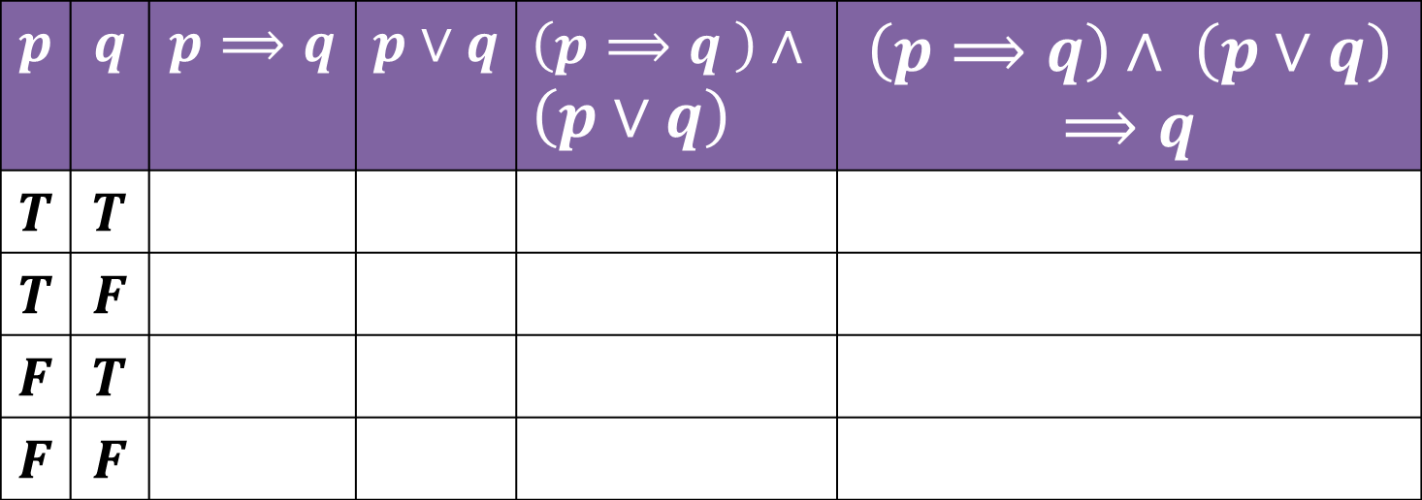



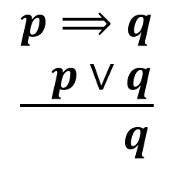


Masalalar yechish
$$\frac{\begin{aligned}p⟹q \\ p∨q\end{aligned}}{ q}$$
$\left(p⟹q\right)∧$ $\left(p∨q\right)⟹q$
$$p$$ | $$q$$ | $$p⟹q$$ | $$p∨q$$ | $$\left(p⟹q \right)∧$$ $$\left(p∨q\right)$$ | $$\left(p⟹q\right)∧ \left(p∨q\right)$$ $$⟹q$$
$$T$$ | $$T$$
$$T$$ | $$F$$
$$F$$ | $$T$$
$$F$$ | $$F$$
$$T$$
$$T$$
$$T$$
$$T$$
$$F$$
$$T$$
$$F$$
$$T$$
$$T$$
$$T$$
$$T$$
$$T$$
$$T$$
$$F$$
$$F$$
$$T$$

Slide 21

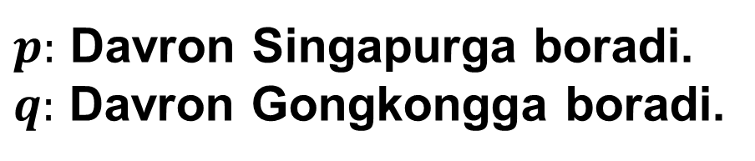
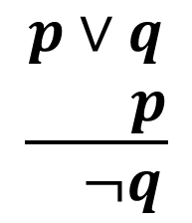
Masalalar yechish
79. Hukm berilgan: Davron musobaqaga qatnashishi uchun u yoki Singapurga, yoki Gongkongga boradi. Davron Singapurga borishi ma’lum.
Demak, Davron Gongkongga bormaydi.
Rostlik jadvali yordamida bu hukm noto‘g‘ri ekanligini isbotlang.
$$\frac{\begin{aligned}p∨q \\ p\end{aligned}}{ ¬q}$$
$p:$ Davron Singapurga boradi.
$q:$ Davron Gongkongga boradi.
$$\left(p∨q\right)∧p⟹¬q$$

Slide 22



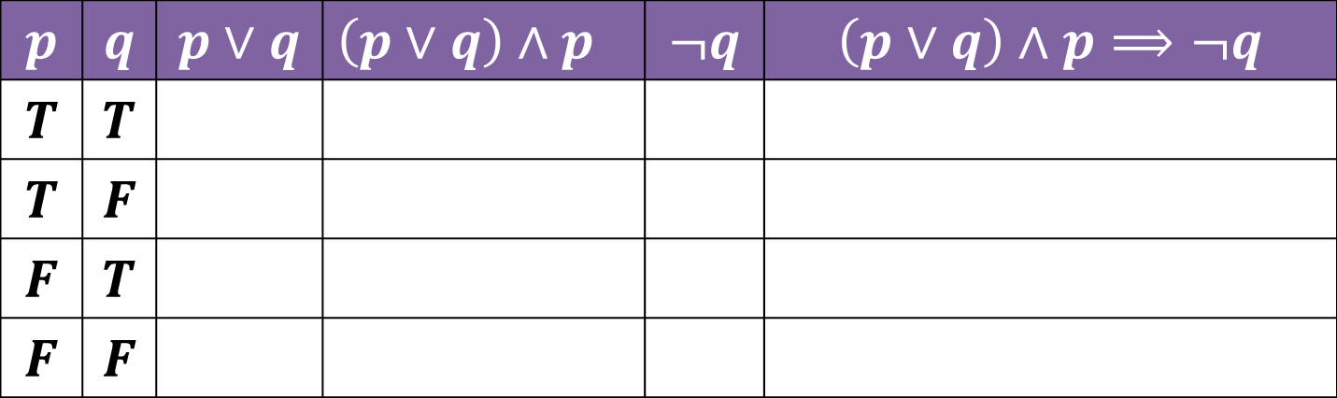



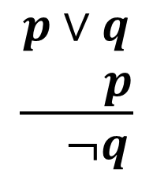











Masalalar yechish
$$\frac{\begin{aligned}p∨q \\ p\end{aligned}}{ ¬q}$$
$$\left(p∨q\right)∧p⟹¬q$$
$$p$$ | $$q$$ | $$p∨q$$ | $$\left(p∨q\right)∧p$$ | $$¬q$$ | $$\left(p∨q\right)∧p⟹¬q$$
$$T$$ | $$T$$
$$T$$ | $$F$$
$$F$$ | $$T$$
$$F$$ | $$F$$
$$T$$
$$T$$
$$F$$
$$F$$
$$T$$
$$T$$
$$T$$
$$T$$
$$T$$
$$F$$
$$T$$
$$F$$
$$F$$
$$F$$
$$T$$
$$T$$

Slide 23

Mustaqil yechish uchun topshiriq
Darslikning
36-betidagi 80, 81-mashqlar.

